Slide 1



Ủy ban nhân dân Quận Long Biên
Trường mầm non Hoa Phượng
Nhiệt liệt chào mừng các thầy cô
Lĩnh vực phát triển nhận thức
Đề tài : Khám phá nghề gốm Bát Tràng
Độ tuổi : 3 - 4 tuổi
Thời gian : 20 – 25 phút
Giáo viên : Phạm Thị Giang
Năm học 2017 - 2018

Slide 2

Mục đích – yêu cầu
1.Kiến thức:
trẻ biết tên và một số đặc điểm của nghề truyền thống: Gốm Bát Tràng
Biết nguyên liệu để tạo nên sản phẩm: Đất sét, biết một số dụng cụ để làm đồ gốm.
Trẻ biết quy trình để tạo ra một sản phẩm gốm.
Biết tên các sản phẩm của nghề gốm: Lọ, bát, đĩa, ấm chén, đồ trang trí….
2.Kỹ năng:
Rèn cho trẻ khả năng quan sát, phán đoán, ghi nhớ có chủ định.
Phát triển ngôn ngữ mạch lạc cho trẻ.
Trẻ có kỹ năng chơi hợp tác, đoàn kết với bạn khi chơi.
3.Thái độ:
Trẻ hứng thú, tích cực tham gia các hoạt động của cô.
Biết giữ gìn các sản phẩm.

Slide 3
Chuẩn bị
Đồ dùng của cô:
Đoạn phim về quy trình sản xuất gốm.
Các tranh minh họa cho các công đoạn đó.
Sản phẩm gốm sứ: Cốc, bát, lọ hoa, lợn….
Video nghệ nhân giới thiệu
Đất sét, đất phù sa, đất nặn, đất cát để vào những khay nhỏ.
Loa, nhạc cho trẻ chơi trò chơi.
Bàn xoay, khuôn và một số dụng cụ nghề gốm.
Đồ dùng của trẻ:
Loto quy trình làm gốm và các sản phẩm gốm
Mỗi trẻ 1 sản phẩm gốm đã sấy khô để trẻ vẽ, trang trí.
Mầu nước, bút vẽ, khăn lau tay…
3 bảng lớn cho trẻ chơi.
Men đã pha sẵn để trong chậu.

Slide 4


Slide 5
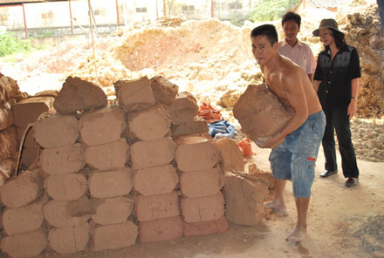

Slide 6
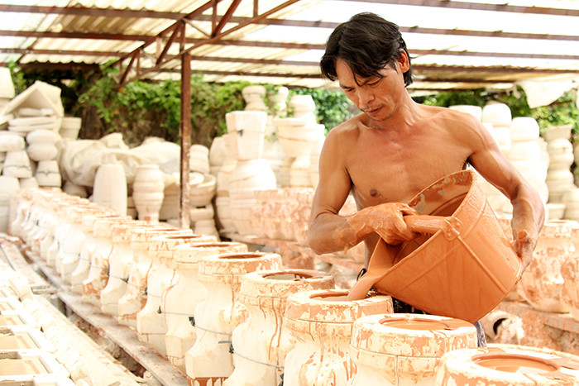

Slide 7
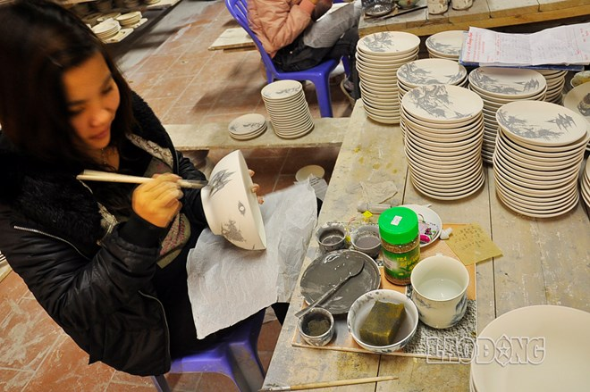

Slide 8
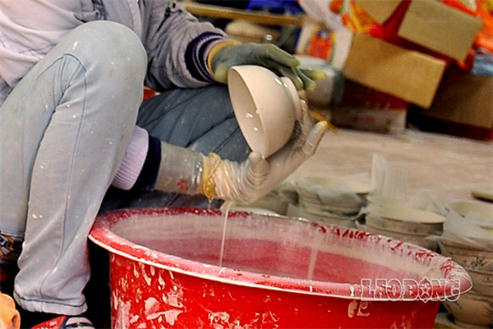

Slide 9
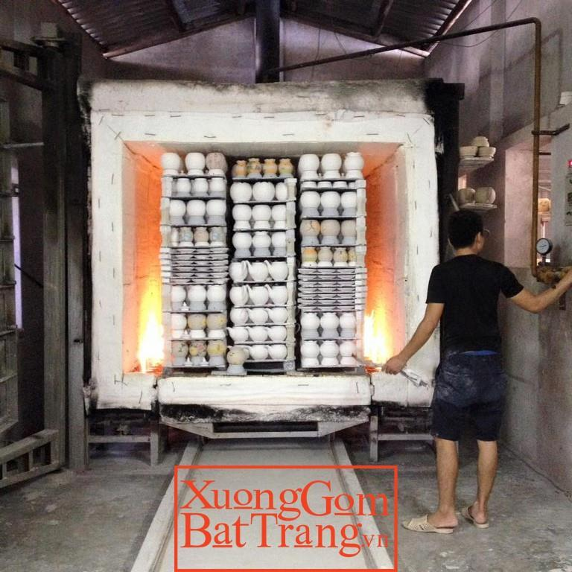

Slide 10
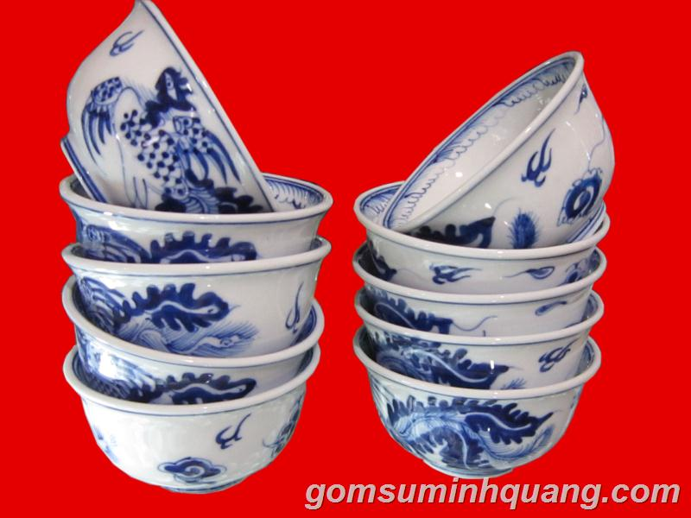
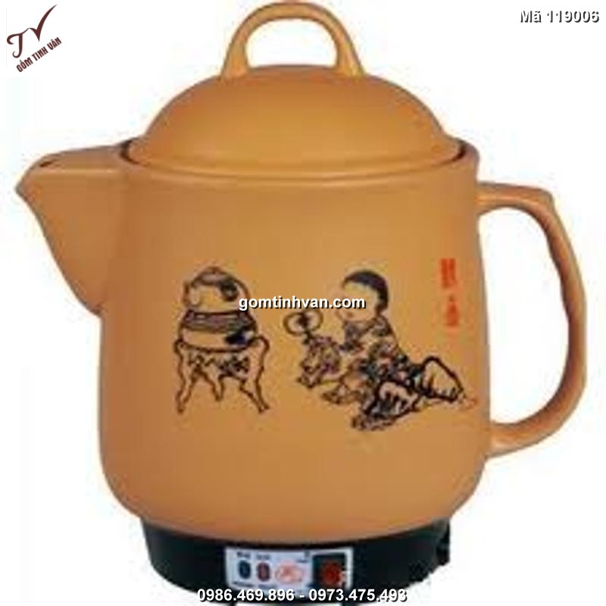
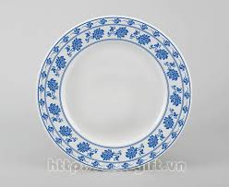
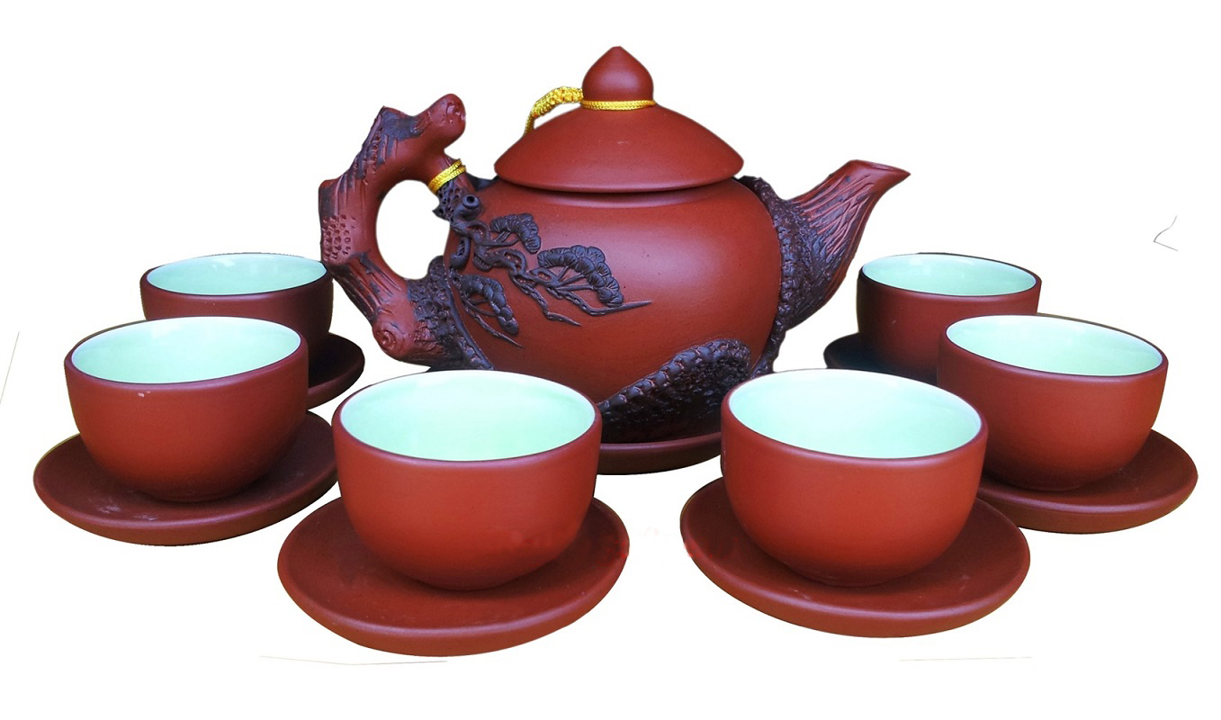

Slide 11
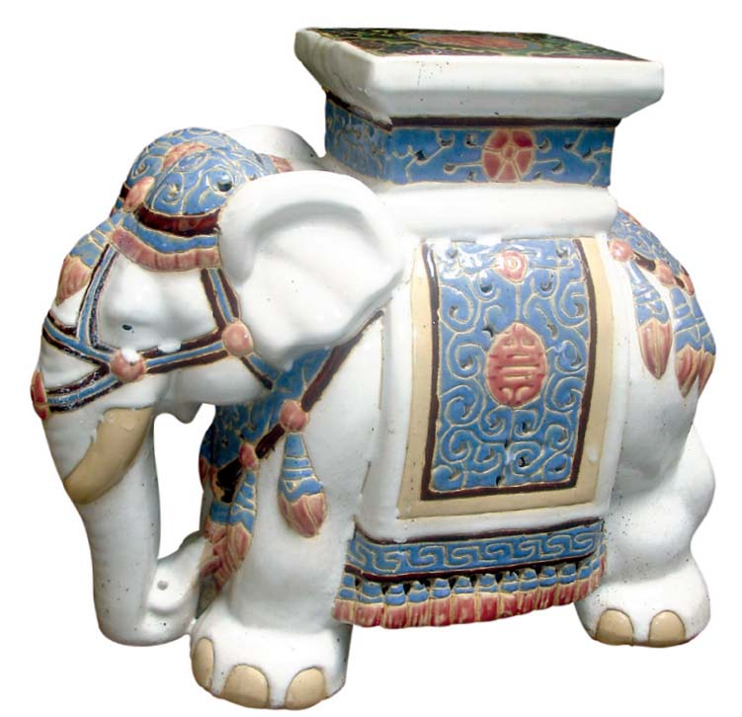
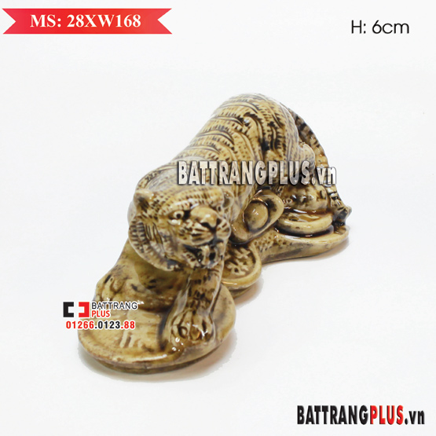
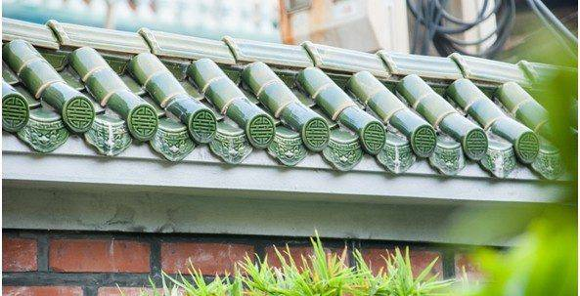
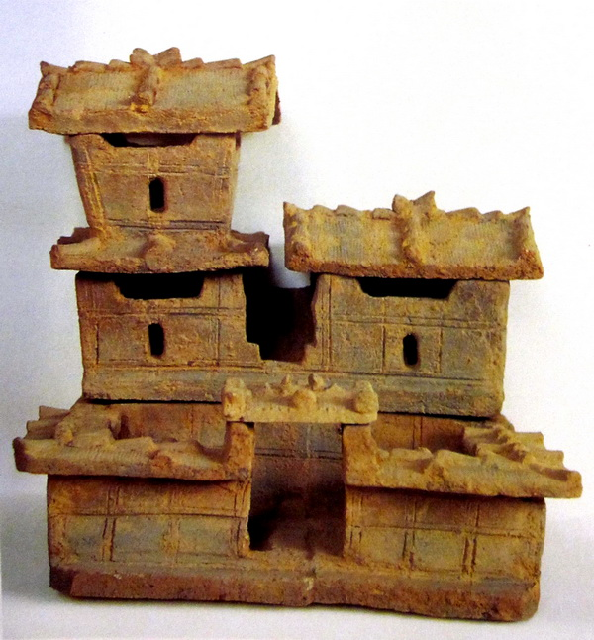

Slide 12
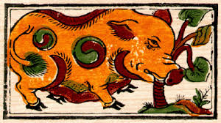

Slide 13
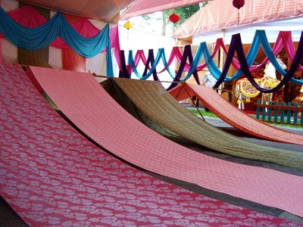

Slide 14
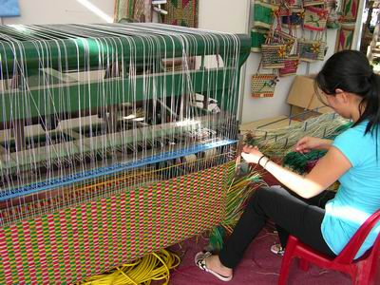

Slide 15
Trò chơi:
Bé thông thái

Slide 16
Trò chơi:
Bé tập làm người thợ gốm

Slide 17





Kính chúc các thầy cô mạnh khỏe

